Slide 1
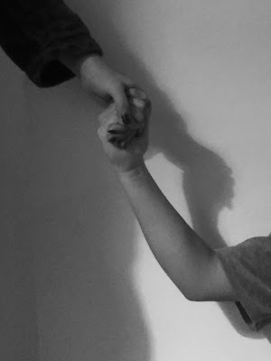
És l’altruisme la forma més complexa de l’egoisme?
Noa Bartoll. Institut Els Tres Turons

Slide 2
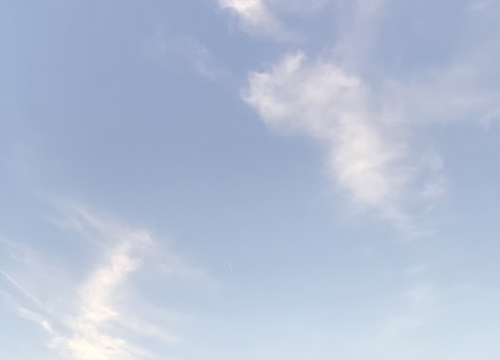
Que és el no-res?
Quim Rancé. Institut Els Tres Turons

Slide 3
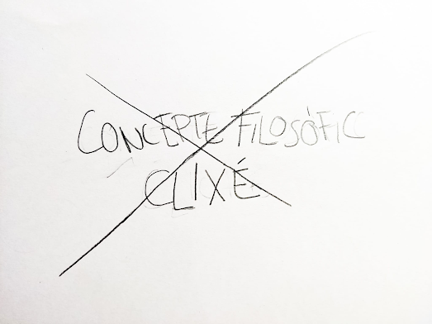
Realment el concepte “Fotofilo” ens fa filosofar?
Noa Buján González. Institut Els Tres Turons

Slide 4
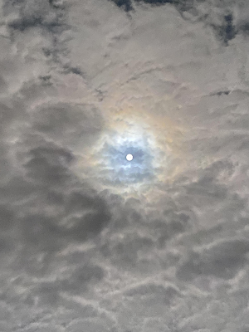
La felicitat està envoltada de dolor?
Shoaid El Muaden. Institut Els Tres Turons

Slide 5
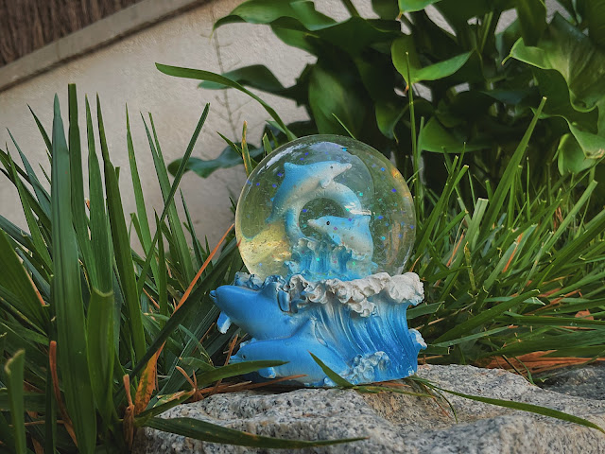
Sabrem mai si hem sortit de la caverna?
Irina García. Institut Els Tres Turons

Slide 6
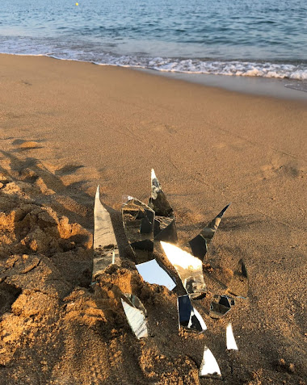
I tu, ets fidel al que reflexes?
Carla Gómez Torres. Institut Els Tres Turons

Slide 7
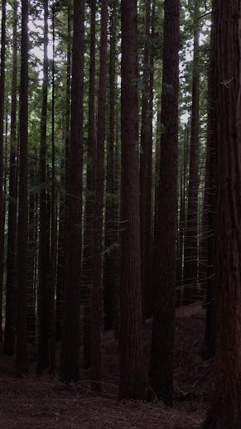
La vida només és fosca a la nit?
Blanca Fernández Vila. Institut Els Tres Turons

Slide 8
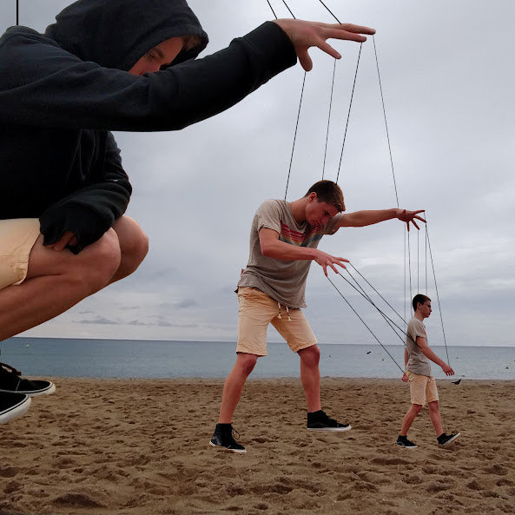
Ets el teu titellaire?
Mauri Estanislao. Institut Els Tres Turons

Slide 9
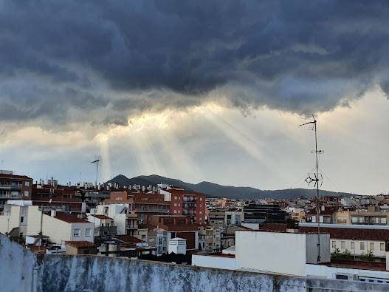
Existiria l'univers si ningú el pogués veure?
Sara Colomer. Institut Els Tres Turons

Slide 10
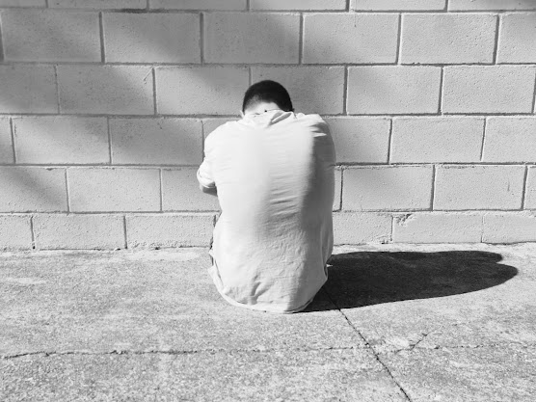
Quina és la frontera entre la realitat i la fantasia?
Elia García Cervera. Institut Els Tres Turons

Slide 11
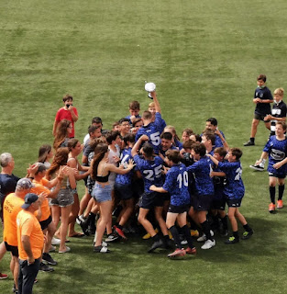
Quina seria la gràcia de la vida si tot el que ens passa fos desitjat?
Juan Ignacio Kaluza. Institut Els Tres Turons

